Slide 1
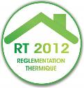
01
IMMOBILIER NEUF
RT 2012
BBC
RE 2020
Énergie Positive
Bâtiments tertiaires
Renforcement des exigences carbone
Neutralité carbone
2013
2016
2020
2022
2023 - 2024
2025
2028
2031
2050
COP 21
RT globale ancien
BBC rénovation
DPE* classement « G » : location du bien impossible
DPE*classement « F » : location du bien impossible
Neutralité carbone
IMMOBILIER ANCIEN
* DPE : Diagnostic de performance énergétique
Notes:
Julie :
L’instauration de la toute première réglementation thermique en France a été décidée afin de faire face au premier choc pétrolier de 1973, mettant en avant les failles de la France et sa dépendance face aux ressources fossiles.
À la suite de ce choc pétrolier, une crise économique mondiale s’installe : les prix du pétrole, du charbon et du gaz deviennent incontrôlables.
Le pétrole et le charbon étant à cette époque les principales ressources pour chauffer les bâtiments mais également pour produire l’électricité, la France se met en marche avec comme objectif principal réduire les besoins en énergie des bâtiments.
Entre 1974 et 2005, c’est 4 règlementation thermique qui se succède. La RT 2005 prend alors un nouveau tournant car elle n’impliquera plus seulement les bâtiments neufs mais également les bâtiments existants. Elle instaure également avec elle,
La notion de bioclimatisme
De nouvelles exigences pour le bâti et en particulier dans le traitement des ponts thermiques ;
La prise en compte des énergies renouvelables
La volonté de choisir des équipements performants ;
De nouveaux labels pour les bâtiments dont les performances sont supérieures aux exigences.
Le 12 juillet 2010, la loi portant engagement national pour l’environnement, dite « Grenelle2 » est promulguée. Ce texte permet de poser de manière concrète les orientations du Grenelle 1 et la mise en œuvre du grenelle de l’environnement. Il comporte plus d’une centaine d’articles divisés en 6 grandes thématiques :
bâtiments et urbanisme avec un double objectif : diviser par cinq la consommation d’énergie dans les constructions neuves en 2012 et modifier le code de l’urbanisme afin de favoriser les énergies renouvelables ;
transports avec des mesures en faveur du développement des transports collectifs urbains ou favorisant le développement des modes alternatifs à la route pour le transport de marchandises ;
énergie et climat avec pour objectif central la réduction de 20% des émissions de gaz à effet de serre en 2020 ;
préservation de la biodiversité avec des dispositions relatives à l’agriculture, à la protection des espèces et des habitats ainsi qu’à l’assainissement et aux réserves en eau ;
protection sanitaire et gestion des déchets avec des dispositions contre les nuisances sonores ou lumineuses et des mesures visant à davantage responsabiliser les producteurs de déchets
La loi Grenelle 2 va être le moteur de la mise en place de la RT 2012, elle reprendra toutes les grandes lignes de la RT 2005 en modifiant désormais le format de calcul de la consommation énergétique. Cela veut dire qu’elle ne prenait en compte que la quantité de gaz et d’électricité utilisée, et que désormais toutes les sources d’énergie utilisées, qu’elles soient d’origine fossile (gaz, électricité nucléaire) ou renouvelable (solaire, éolienne, géothermique, etc.).
Là encore, le calcul de la consommation du bâtiment est élargi et s’intéresse maintenant aux systèmes de :
refroidissement ;
chauffage ;
production d’eau chaude sanitaire ;
éclairage.
Depuis l’instauration de la toute première réglementation thermique, en 1974, la consommation énergétique des bâtiments a été réduite de plus de 3/4 pour tendre vers le 0 conso. Pour arriver à de tels résultats, les différents acteurs du domaine de la construction ont eu un rôle important à jouer :
Développer des matériaux à la fois durables et efficaces pour réduire sensiblement les déperditions thermiques (fabricants de matériaux) ;
Penser et concevoir des bâtiments économes en énergie (architectes, maîtres d’œuvre, etc.).
Parallèlement à la RT 2005, des labels ont été mis en place pour récompenser les bâtiments dont les niveaux de performances énergétiques sont supérieurs à ceux exigés :
Label HPE (HPE EnR) (Haute performance énergétique)
Label THPE (THPE EnR)
Label BBC (Bâtiment basse consommation)
Puis en 2009
Label HPE rénovation 2009,
Label BBC rénovation 2009,

Slide 2
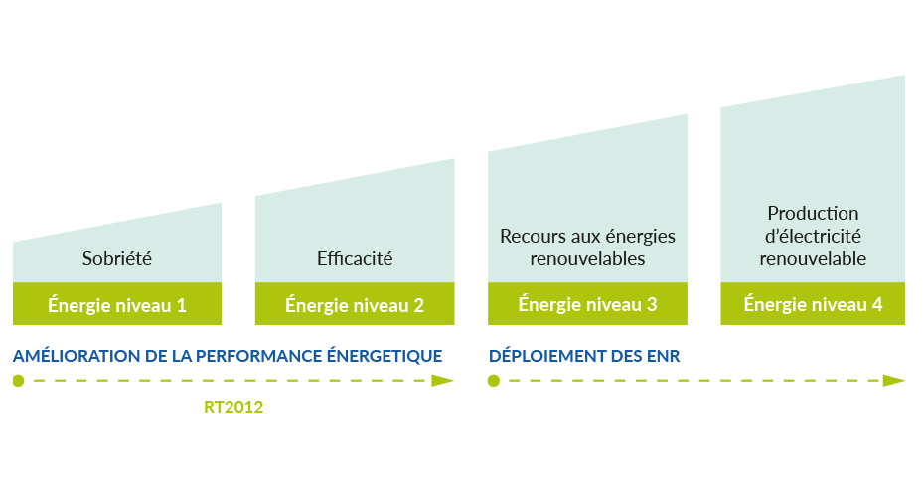
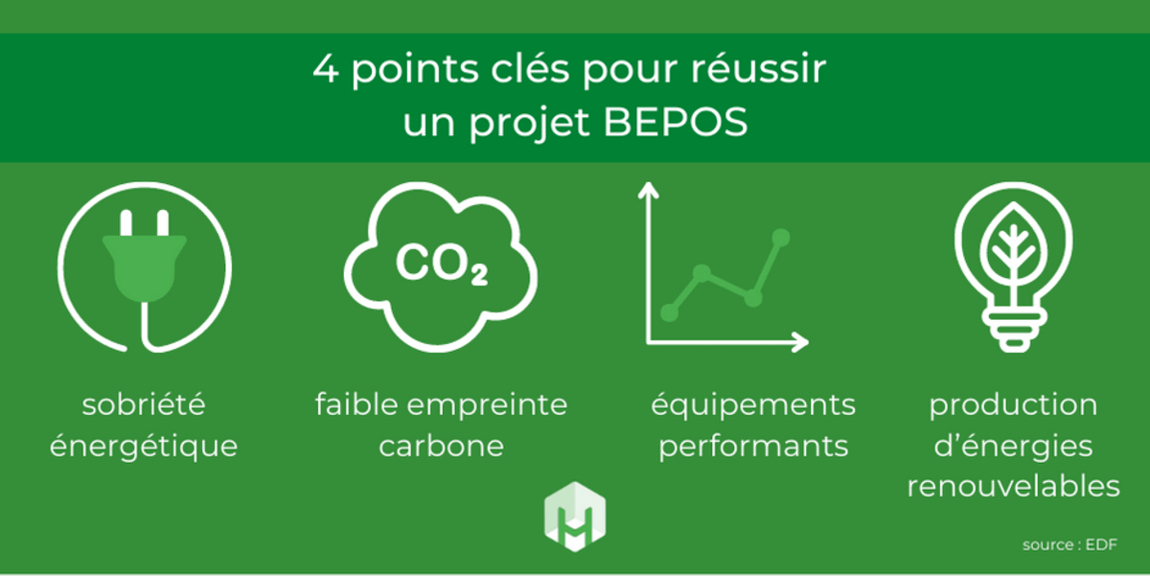
02
LE FUTUR : Les bâtiments à énergie passive (BEPOS)
OBJECTIF 2030 :
Réduire de 38 %
les consommations d’énergie des bâtiments existants
Toute la chaîne de valeur, depuis la conception d’un bâtiment jusqu’à son utilisation, est en train de se transformer sous l’influence de ces nouveaux défis.
40 % de réduction
+ 40 kWh/m2 /an ENR
15 à 30 % de réduction/RT 2012
Conception bioclimatique
Isolation
Sur-isolation
Récupération de chaleur
Efficacité maximum
Solutions classiques
L’immeuble de demain se dessine : Il sera économe, collaboratif et intégré dans son territoire.
Notes:
Estelle : C’est vrai qu’en t’ écoutant et en voyant cette frise, il y a eu une multitude de normes, de labels, qui se sont ajoutées dans le temps et qui s’empilent, mais comment on envisage maintenant demain ? Est-ce que cette transition écologique va se poursuivre, s’intensifier , est ce qu’il y a d’autres changements auxquels il faut s’attendre et enfin les promoteurs immobiliers comment ils s’y préparent ?
Julie
Les évolutions de demain
La révolution en marche et la RE 2020 :
La France est engagée dans un processus de transition écologique globale dont l’objectif est de réduire de 38 % les consommations d’énergie des bâtiments existants d’ici 2030.
La RE 2020 abréviations de « Réglementation Environnementale 2020 » et qui vient remplacer Réglementation Thermique 2012, est une première étape importante pour y arriver. Elle va impacter fortement la promotion immobilière car les énergies renouvelables vont occuper une place croissante dans les constructions neuves.
Les bâtiments devront en effet être capables de produire leur propre énergie. Dans la plupart des cas, ce sont des solutions hybrides qui seront privilégiées. On pense notamment à l’installation de panneaux solaires, chauffage au bois, géothermie, pompe à chaleur, vitrages chauffants… mais aussi aux constructions à ossature bois ou mix béton/bois, dont Nexity par exemple a été le précurseur. Mais d’autres promoteurs sont fortement engagés dans toutes ces démarches : LinkCity, Bouygues, Eiffage …
Estelle :
On entend bien Julie, que l’engagement sur cette transition écologique il est conséquent avec cette réglementation Environnementale 2020
qui précise qu’ont doit faire moins 38% sur les consommations énergétiques des bâtiments existants d’ici 2030, ça vient vite…
tu l’as dit aussi, le processus se doit d’être global…. Mais dans la pratique, comment ce processus va être mis en œuvre ?
SLIDE SUIVANTE

